Slide 1
Wang-Müller
Ein Algorithmus zur Kartenvereinfachung

Slide 2
Ziele von Wang-Müller
Kartenvereinfachung so wie Kartographen es machen
Kleine Biegungen sollen eliminiert werden
Benachbarte ähnliche Biegungen mit Größe unter einem gewissen Grenzwert sollen als eine kombiniert werden, und drei als zwei
Linienzüge die nicht gerade sind sollen nicht durch gerade Linien ersetzt werden
Isolierte Biegungen von der Größe des oben erwähnten Grenzwertes sollen vergrößert werden
Daher, arbeiten auf bends, nicht Eckpunkten

Slide 3
Bends
Eine bend ist ein Intervall auf dem Linienzug, das von zwei Wendepunkten begrenzt wird und keine weiteren Wendepunkte enthält
Basislinie

Slide 4
Fläche
Die Fläche die von der bend umschlossen wird

Slide 5
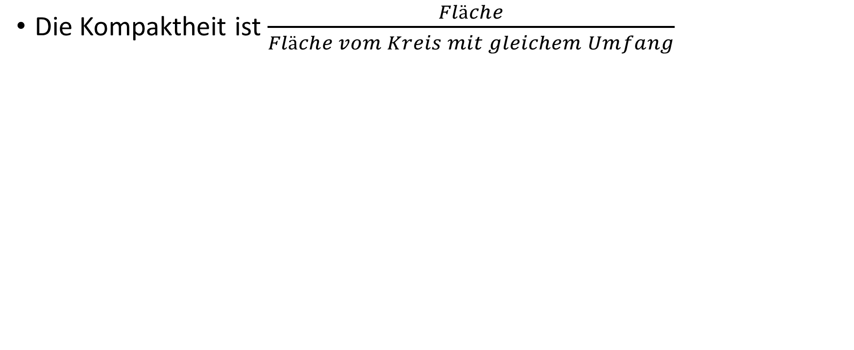
Kompaktheit
Die Kompaktheit ist $\frac{Fläche}{Fläche vom Kreis mit gleichem Umfang}$
1,0
0,75
0,7
0,7
0,54

Slide 6
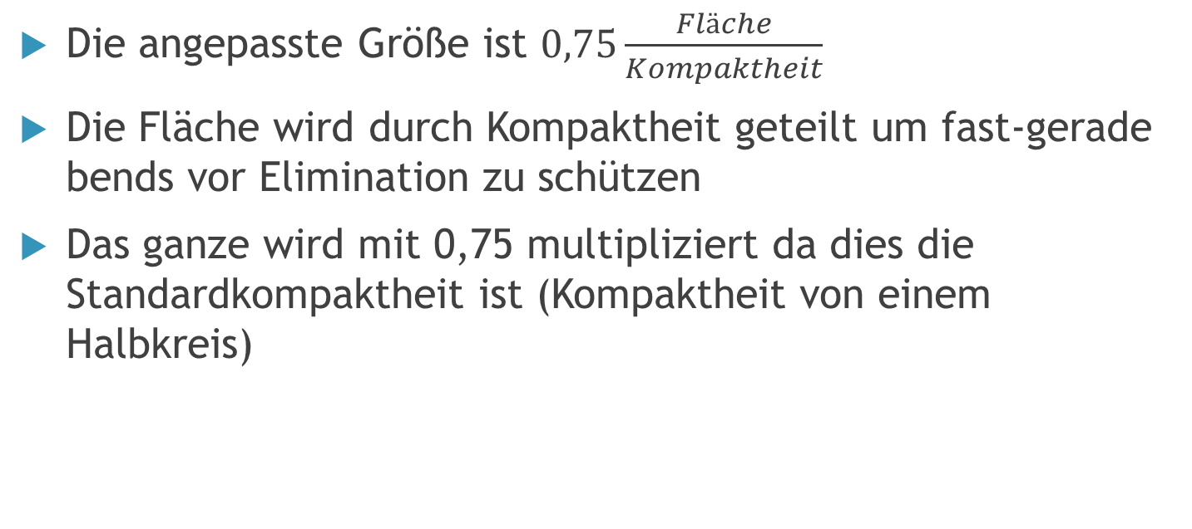
Angepasste Größe
Die angepasste Größe ist $0,75\frac{Fläche}{Kompaktheit}$
Die Fläche wird durch Kompaktheit geteilt um fast-gerade bends vor Elimination zu schützen
Das ganze wird mit 0,75 multipliziert da dies die Standardkompaktheit ist (Kompaktheit von einem Halbkreis)
0,75

Slide 7
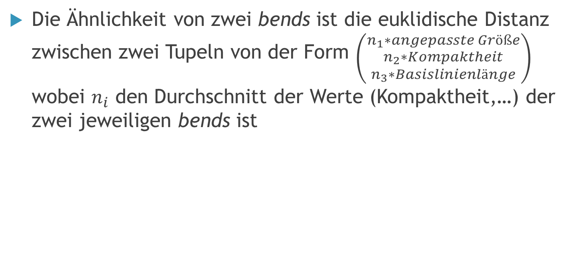
Ähnlichkeit
Die Ähnlichkeit von zwei bends ist die euklidische Distanz zwischen zwei Tupeln von der Form $\left({n_{1}∗angepasste Größe \atop \begin{aligned}n_{2}∗Kompaktheit \\ n_{3}∗Basislinienlänge\end{aligned}}\right)$ wobei $n_{i}$ den Durchschnitt der Werte (Kompaktheit,…) der zwei jeweiligen bends ist

Slide 8
Vorgehensweise des Algorithmus
Finden der bends
Eigenschaften berechnen
Minimale bend zu groß?
ja
Abbruch
Verarbeite bends

Slide 9
Vorgehensweise des Algorithmus
Isolierte bend?
ja
Vergrößerung (Exaggeration)
Ähnliche bends?
ja
Kombination
Zu kleine bend?
ja
Elimination
ja
Weitere bends vorhanden?

Slide 10
Elimination
Eine bend wird gelöscht

Slide 11
Kombination
Zwei ähnliche bends mit einen kleineren bend dazwischen werden folgender weise kombiniert:
D‘
A
C
B

Slide 12
Vergrößerung
Ein isolierter bend—das heißt, die benachbarten bends haben eine viel kleinere durchschnittliche Krümmung—wird anhand einer Gaußverteilung vergößert

Slide 13
Unsere Änderungen
Wang-Müller wird mehrmals ausgeführt mit immer kleinere Grenzwerte für die Größe bis MaxEdgesToKeep erreiched wird
Topologische Checks wurden eingebaut
Dreiecke mit kleine Biegewinkel werden zusätzlich eliminiert um früher unauffällige Eckpunkte zu entfernen
Wenn Wang-Müller nichts mehr machen kann wird Visvalingam-Whyatt (VW) (Dreieckelimination) weiter ausgeführt um mehr Eckpunkte zu entfernen

Slide 14
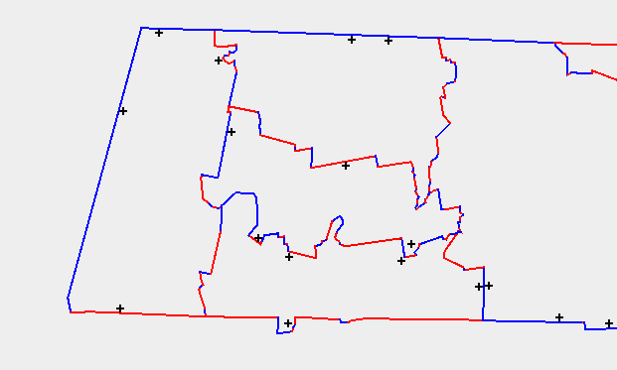
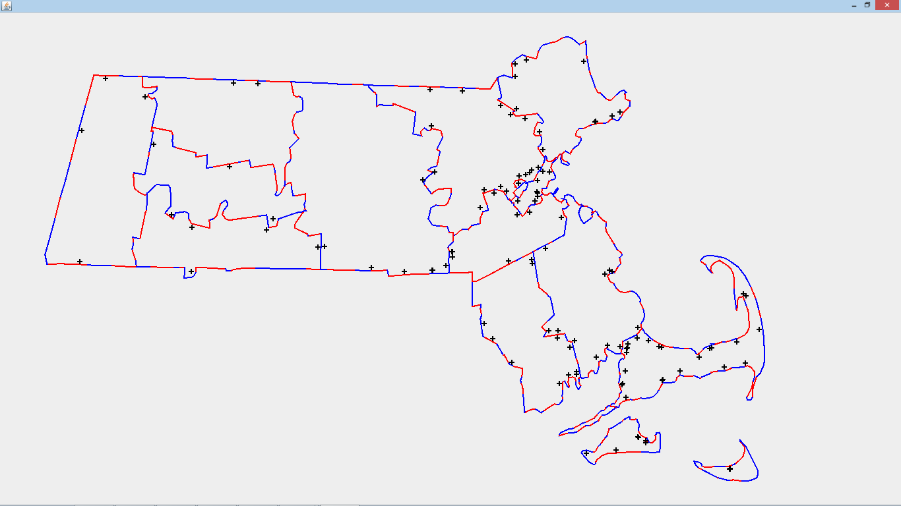
Unsere Änderungen
Notes:
Metadata for msbendsour1.png
Removed 158 WM edges and
251 edges with small angle and finished with
0 regular VW edges since WM couldn't remove any more
There are now 1109 segments left in WM and
1138 segments left in VW
Metadata for msbendswm1.png
Removed 449 WM edges and
0 edges with small angle and finished with
0 regular VW edges since WM couldn't remove any more
There are now 1069 segments left in WM and
1138 segments left in VW

Slide 15
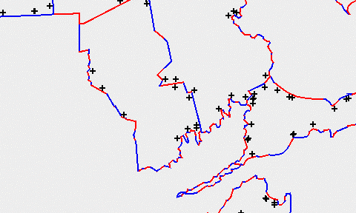
Unsere Änderungen
Notes:
Metadata for msbendsour1.png
Removed 158 WM edges and
251 edges with small angle and finished with
0 regular VW edges since WM couldn't remove any more
There are now 1109 segments left in WM and
1138 segments left in VW
Metadata for msbendswm1.png
Removed 449 WM edges and
0 edges with small angle and finished with
0 regular VW edges since WM couldn't remove any more
There are now 1069 segments left in WM and
1138 segments left in VW

Slide 16
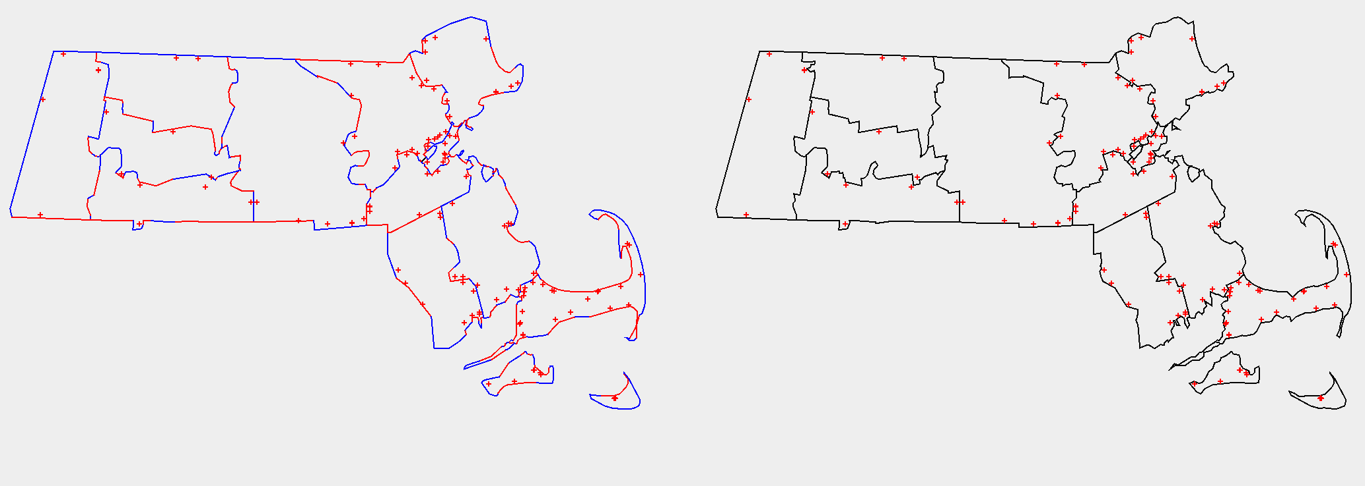
Ergebnisse
Wang-Müller (633 Segmente)
Visvalingam-Whyatt (640 Segmente)

Slide 17
Vielen Dank für eure Aufmerksamkeit
Fragen beantworten wir gerne!

